Slide 1
স্বাগতম

Slide 2
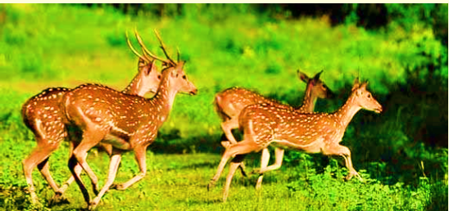

Slide 3
শিক্ষক পরিচিতিঃ
আবদুল্লাহ- আল- মামুন
সহকারী শিক্ষক
বাংগালগাঁও সরকারি প্রাথমিক বিদ্যালয়
কালীগঞ্জ, গাজীপুর

Slide 4
পাঠ পরিচিতিঃ
শ্রেণিঃ পঞ্চম
বিষয়ঃ বাংলা
মূল পাঠঃ সুন্দরবনের প্রাণী
পাঠ্যাংশঃ বাংলাদেশের দক্ষিণে--------- ঘুরে বেড়ায় ।
সময়ঃ ৪০ মিনিট

Slide 5
এ পাঠের শিখনফলঃ
শোনাঃ
১.২.১ উচ্চারিত পঠিত বাক্য, কথা মনোযোগ সহকারে শুনবে ।
৩.১.২ বর্ণনা শুনে বুঝতে পারবে ।
বলাঃ
১.১.১ যুক্তবর্ণ সহযোগে তৈরি শব্দ স্পষ্ট ও শুদ্ধভাবে বলতে পারবে ।
২.৫.৩ সহজ বিষয় বর্ণনা করতে পারবে ।
পড়াঃ
১.৩.১ পাঠে ব্যবহৃত যুক্তবর্ণ সম্বলিত শব্দ শুদ্ধ উচ্চারণে পড়তে পারবে ।
২.৫.১ নির্দিষ্ট বিষয়ের বর্ণনা পড়ে বুঝতে পারবে ।
লেখাঃ
১.৪.১ যুক্তবর্ণ ভেঙ্গে লিখতে পারবে ।

Slide 6
এসো একটি ভিডিও দেখিঃ

Slide 7
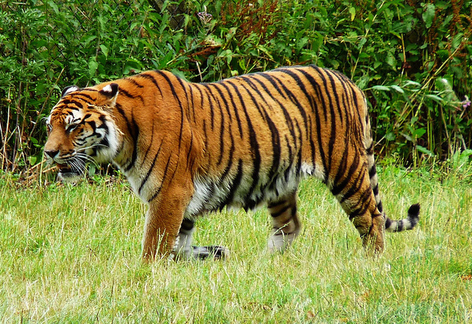
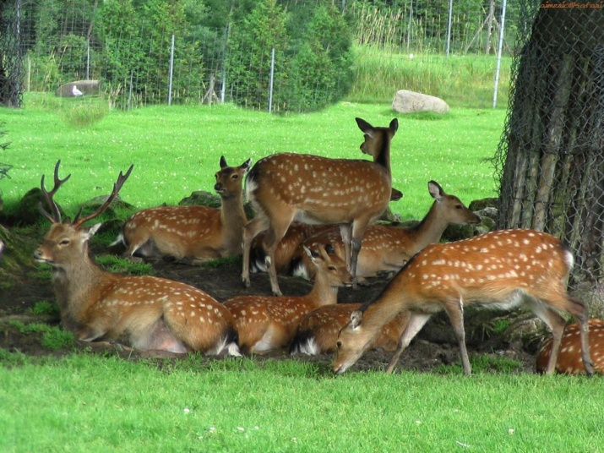
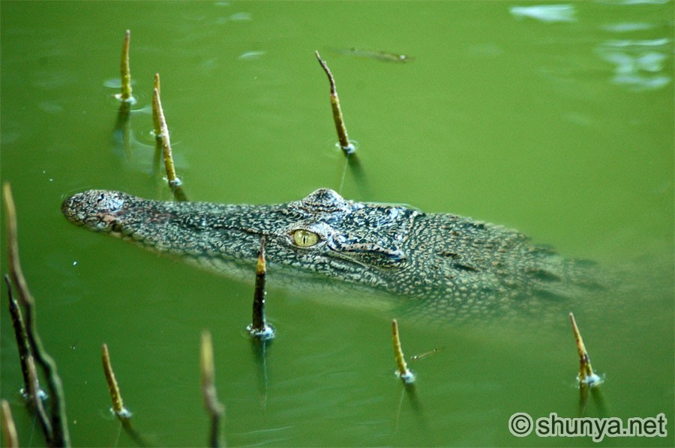
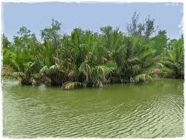
রয়েল বেঙ্গল টাইগার
হরিণ
কুমির
সুন্দরবনের গোল পাতা

Slide 8
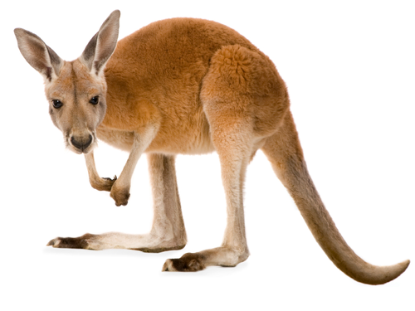
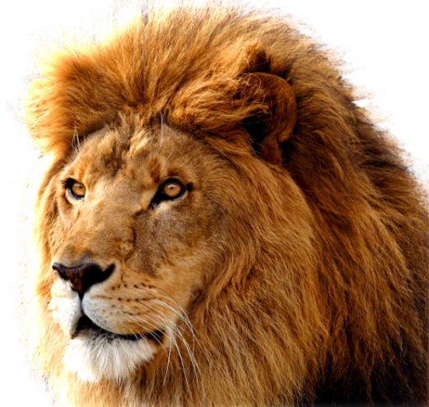
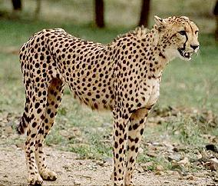
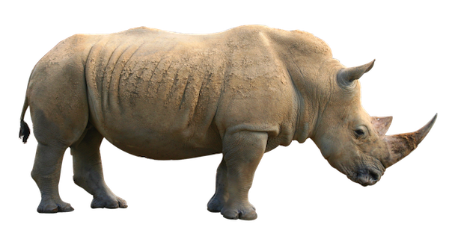
ক্যাঙ্গারু
সিংহ
চিতা বাঘ
গন্ডার

Slide 9
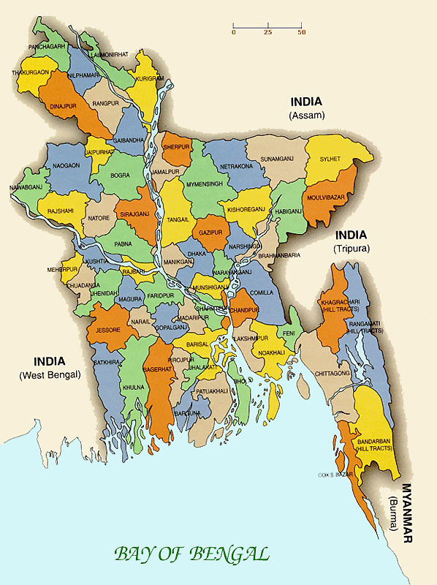
সুন্দরবন

Slide 10
আজকের পাঠ
সুন্দরবনের প্রাণী

Slide 11
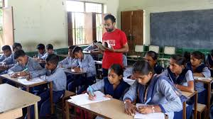
শিক্ষকের আদর্শ পাঠঃ

Slide 12
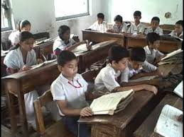
শিক্ষার্থীদের নিরব পাঠঃ

Slide 13
নতুন শব্দ গুলোর অর্থ জেনে নিই
অপার
অগাধ, অসীম
সম্ভার
বিভিন্ন উপাদান বা জিনিস
ভয়ঙ্কর
ভীষণ, ভীতিজনক
রয়্যাল
রাজকীয়

Slide 14
যুক্তবর্ণগুলো চিনে নিই ও ভেঙ্গে দেখাইঃ
অস্ট্রেলিয়া
স্ট্র
স
ট
র ফলা
সম্ভার
ম্ভ
ম
ভ
ভয়ঙ্কর
ঙ্ক
ঙ
ক
সুন্দরবন
ন্দ
ন
দ

Slide 15
আরো কিছু যুক্তবর্ণ ভেঙ্গে দেখি
শ্ব
ন্দ
ঙ্গ
ন + দ
শ + ব
ঙ + গ

Slide 16
দলীয়কাজ
ক দল
খ দল
যুক্তবর্ণ গুলো দিয়ে ৫টি নতুন শব্দ তৈরি কর ।
সুন্দরবনে বাস করে এমন ৫টি প্রাণীর নাম লিখ ।

Slide 17
মূল্যায়নঃ
নিচের যুক্তবর্ণ গুলো ব্যবহার করে ৫টি বাক্য তৈরি কর ।
ম্ভ, ন্দ, শ্ব , স্ট্র, ঙ্গ ।

Slide 18
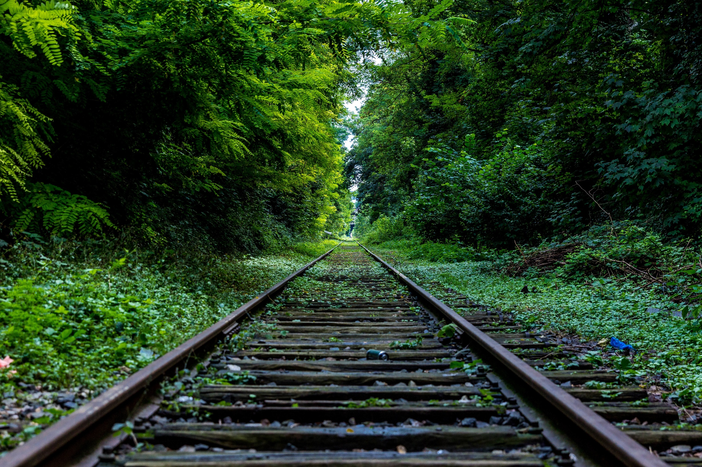
সকলকে ধন্যবাদ

